Slide 1
Predykcja Cen Akcji
Dawid Hubicki

Slide 2
Rekurencyjne sieci neuronowe
Ideą rekurencyjnych sieci neuronowych (ang. Recursive Neural Networks, RNNs) jest wykorzystanie informacji sekwencyjnych
w przypadku tradycyjnej sieci neuronowej zakładamy, że wszystkie wejścia (i wyjścia) są niezależne od siebie
często jest to złe założenie np. chcąc przewidzieć następny wyraz w zdaniu, lepiej zorientować się, które wyrazy pojawiły się przed nim

Slide 3
RNN są nazywane nazywane rekurencyjnymi/powtarzającymi się, ponieważ wykonują to samo zadanie dla każdego elementu sekwencji, a dane wyjściowe zależą od poprzednich obliczeń
Możemy też myśleć o RNN, że posiadają one ”pamięć”, która przechwytuje informacje o tym, co zostało obliczone do tej pory

Slide 4
Problem zanikającego gradientu
RNN miał poważną wadę. Jeśli długość sekwencji uznawanej za przewidywanie następnej części sekwencji jest mała, to działała dobrze, ale przy dłuższej sekwencji kończyła się niepowodzeniem. Działo się tak z powodu zanikającego gradientu podczas aktualizacji wag podczas wstecznej propagacji. Dlatego musimy zmodyfikować numery RNN tak, aby zachowywały również poprzedni kontekst, jeśli jest to wymagane.

Slide 5
LSTM
LSTM niweluje wpływ zanikania gradientu, dzięki czemu pozwala mapować odległe w czasie relacje ∙ Wprowadza dodatkową wewnętrzną jednostkę stanu c
Stan c t zależy w sposób liniowy od stanu poprzedniego c t−1 (liniowa rekurencja), więc nawet przy bardzo długich rekurencjach gradient ma szanse nie zaniknąć (long-term memory)
Bramki wejściowa, wyjściowa i bramka zapominania sterują zapamiętywanymi informacjami, zależą od sygnału wejściowego i stanu poprzedniego
Funkcja różniczkowalna - można uczyć metodami spadku gradientu i wsteczną propagacją

Slide 6
Overfitting
W przypadku uczenia maszynowego oznacza to, że absurdalne i fałszywe modele mogą świetnie pasować do danych uczących, gdy model ma wystarczającą złożoność, jednak będą dawały gorsze wyniki, gdy zastosuje się je do danych, z którymi nie zetknęły się podczas uczenia.

Slide 7
Dropout
Zaproponował go Geoffrey E. Hinton. Jest to relatywnie prosta, ale zarazem bardzo skuteczna technika przeciwdziałania overfittingowi. Polega na losowym usuwaniu z sieci (z warstw wewnętrznych, czasami również wejściowych) pojedynczych neuronów w trakcie uczenia. Ponieważ skomplikowane sieci (a takie niewątpliwie są głębokie sieci neuronowe), szczególnie dysponujące relatywnie niewielkimi ilościami danych uczących, mają tendencję do dokładnego dopasowywania się do danych, to taki sposób deregulacji zmusza je do uczenia w sposób bardziej zgeneralizowany.

Slide 8
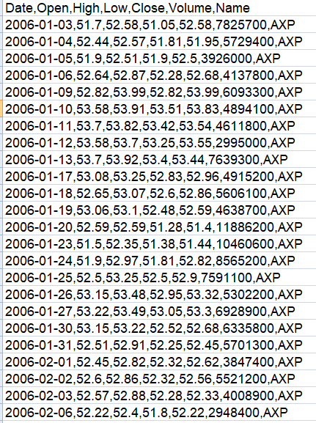
Struktura Danych

Slide 9
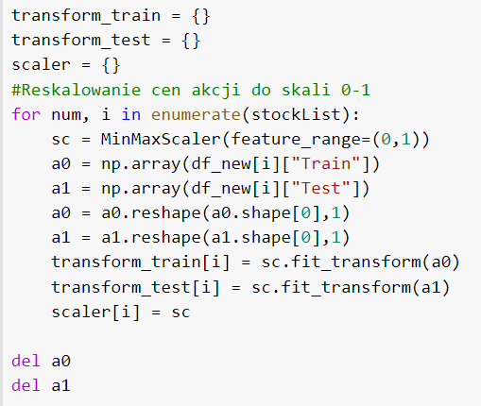
Reskalowanie Cen Akcji

Slide 10
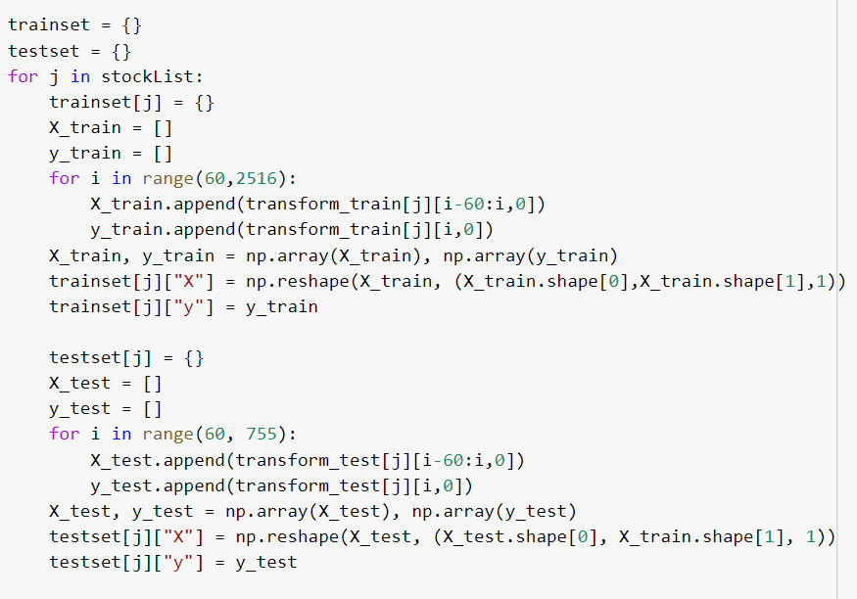
Dzielenie zbioru danych

Slide 11
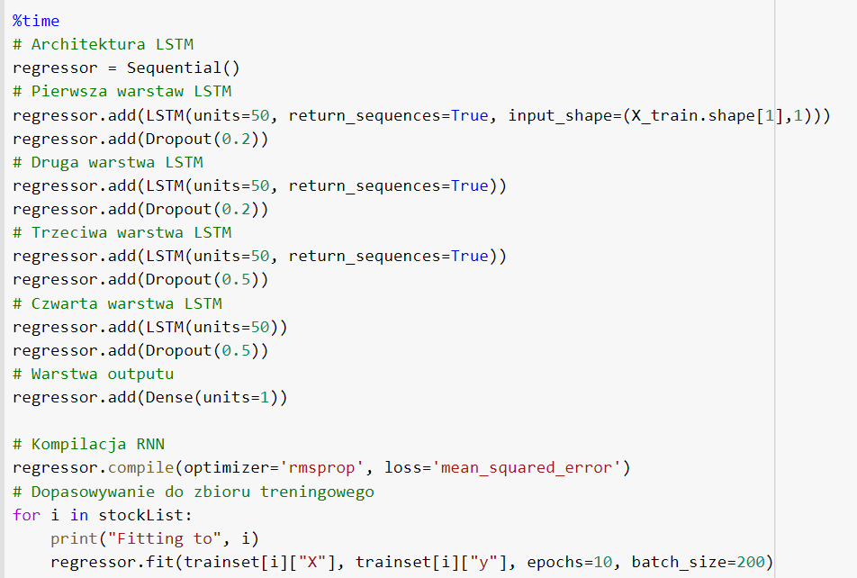
Architektura LSTM

Slide 12
Koniec

